Slide 1
Môn Tiếng Việt

Slide 4
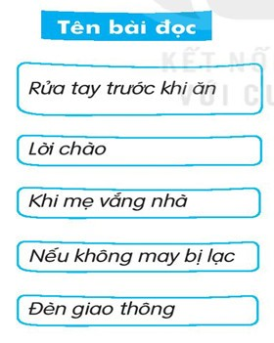
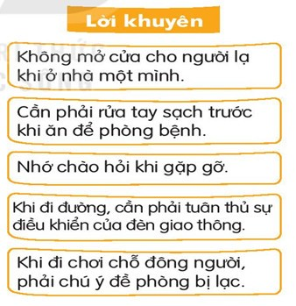

Slide 5
